Slide 1
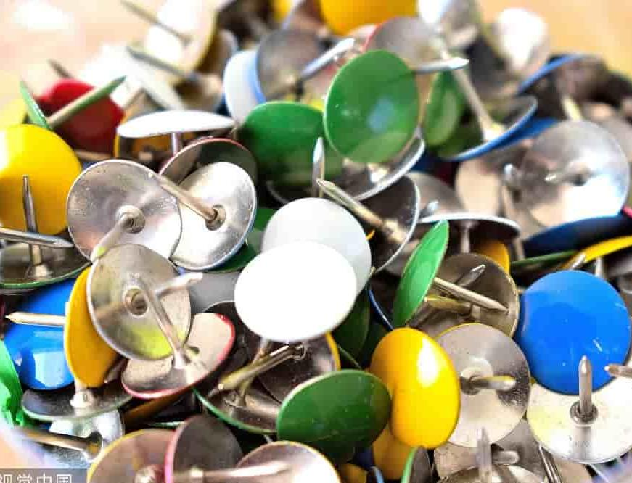
第九章 压 强
1、压 强
八年级物理 下

Slide 2
PART 01
压 力

Slide 3
定义
垂直作用在物体表面的力
压力：
F_{压}
F_{压}
G
G
F_{压}
G

Slide 4
例1
关于压力，下列说法中正确的是( )
A.压力的大小一定等于重力
B.压力的方向一定竖直向下
C.压力的方向一定垂直于受力面
D.压力的大小一定不等于重力
C

Slide 5
PART 02
压 强

Slide 6
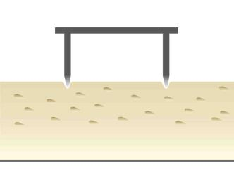
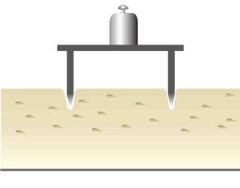
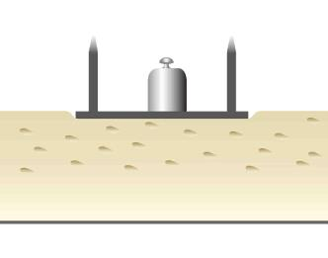
实验
甲
乙
丙

Slide 7
例2
小明利用小桌、海绵、砝码等物品探究影响压力作用效果的因素,如图甲、乙、丙所示.
发生形变
(1)实验中压力作用的效果是通过海绵 (选填“发生形变”或“运动状态改变”)来体现的。

Slide 8
例2
越大
(2)比较图甲和图乙，可知受力面积一定时，压力 (选填“越大”或“越小”)，压力作用的效果越明显。
(3)为了探究压力作用的效果与受力面积大小的关系，应比较
两图的实验,可知压力大小相同时,受力面积 (选填“越大”或“越小”)，压力作用的效果越明显。
乙、丙
,
越小

Slide 9
例2
(4)实验时,如果将小桌换成砖块,并将砖块沿竖直方向切成大小不同的两块，如图丁所示，小明发现它们对海绵的压力作用效果相同，由此得出的结论是压力作用的效果与受力面积无关。你认为他在探究过程中存在的问题是 。
没有控制压力相同

Slide 10
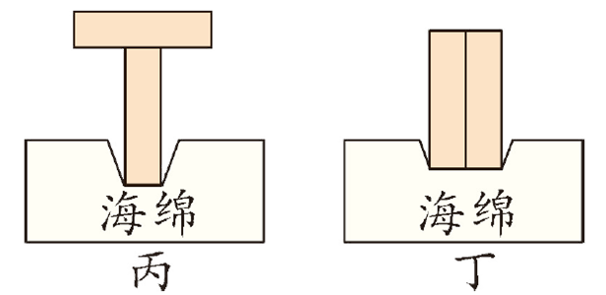
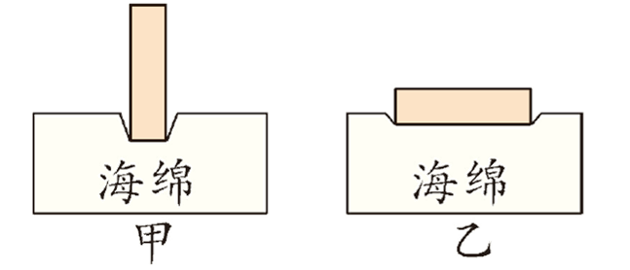
例2

Slide 11
定义
压强：
物体所受压力的大小与受力面积之比
$$p=\frac{F}{S}$$
压力
受力面积

Slide 12
例3
放在水平桌面上的书包所受的重力为32N，与桌面的接触面积为0.04m²。g取10 N/kg，求：
(1)书包的质量；
(2)书包对桌面的压强。

Slide 13
例4
放在水平桌面上的玻璃杯，质量为0.4 kg，与桌面的接触面积为2$×$10⁻³ m²，求：(g取10 N/kg)
(1)玻璃杯受到的重力；
(2)玻璃杯对桌面的压强。

Slide 14
例5
一位同学体重为600N，自然站立在水平地面上，双脚与地面的接触面积为400cm²。求：
(1)该同学自然站立在水平地面上,对地面的压强。
(2)该同学行走过程中,对地面的压强。
(3)某沼泽地能承受的压强为$2×{10}^{4}$Pa，这位同学与沼泽地的接触面积至少为多少平方米，才不会陷入沼泽地？

Slide 15
例6
一位同学体重为600N，自然站立在水平地面上，双脚与地面的接触面积为400cm²。求：
(1)该同学自然站立在水平地面上,对地面的压强。
(2)该同学行走过程中,对地面的压强。
(3)某沼泽地能承受的压强为$2×{10}^{4}$Pa，这位同学与沼泽地的接触面积至少为多少平方米，才不会陷入沼泽地？

Slide 16
PART 03
减小或增大压强

Slide 17
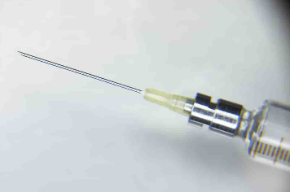
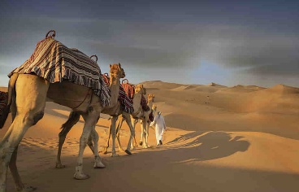
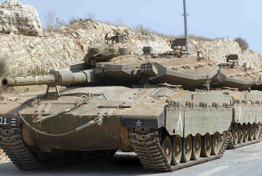
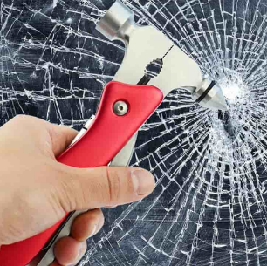

Slide 18
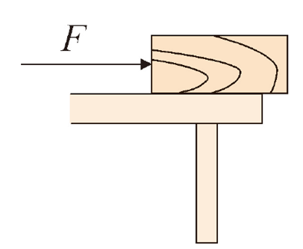
例7
如图所示,一个木块放在水平桌面上，现用水平推力F将木块缓缓推动,使其一部分露出桌面(但未倾翻)。在此过程中，木块对桌面的压力和压强的变化是（ ）
A.压力不变，压强变大
B.压力变小，压强变大
C.压力变大，压强不变
D.压力变大，压强变小
A

Slide 19
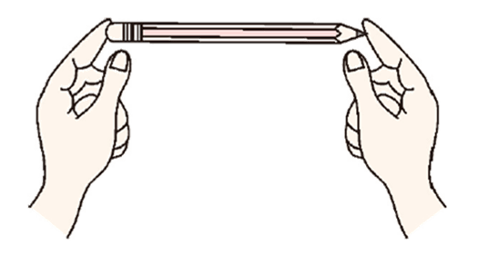
例8
如图所示，两手的食指分别用沿水平方向的力顶在削好的铅笔两端,使铅笔保持水平静止。下列说法中正确的是( )
A.铅笔对左侧食指的压力较大
B.铅笔对右侧食指的压力较大
C.铅笔对右侧食指的压强较大
D.铅笔对两侧食指的压强大小相等
C

Slide 20
例9
下列实例中,属于减小压强的是是( )
B

